Slide 1
Научный доклад СОЦИАЛЬНО-ЭКОНОМИЧЕСКИЕ ПРОБЛЕМЫ СЕВЕРА: МЕТОДОЛОГИЯ И ОПЫТ КОМПЛЕКСНОГО РЕГИОНАЛЬНОГО ИССЛЕДОВАНИЯ член-корреспондент РАН Лаженцев В.Н. Сыктывкар, 2010 г.
ИСЭиЭПС Коми НЦ УрО РАН)

Slide 2
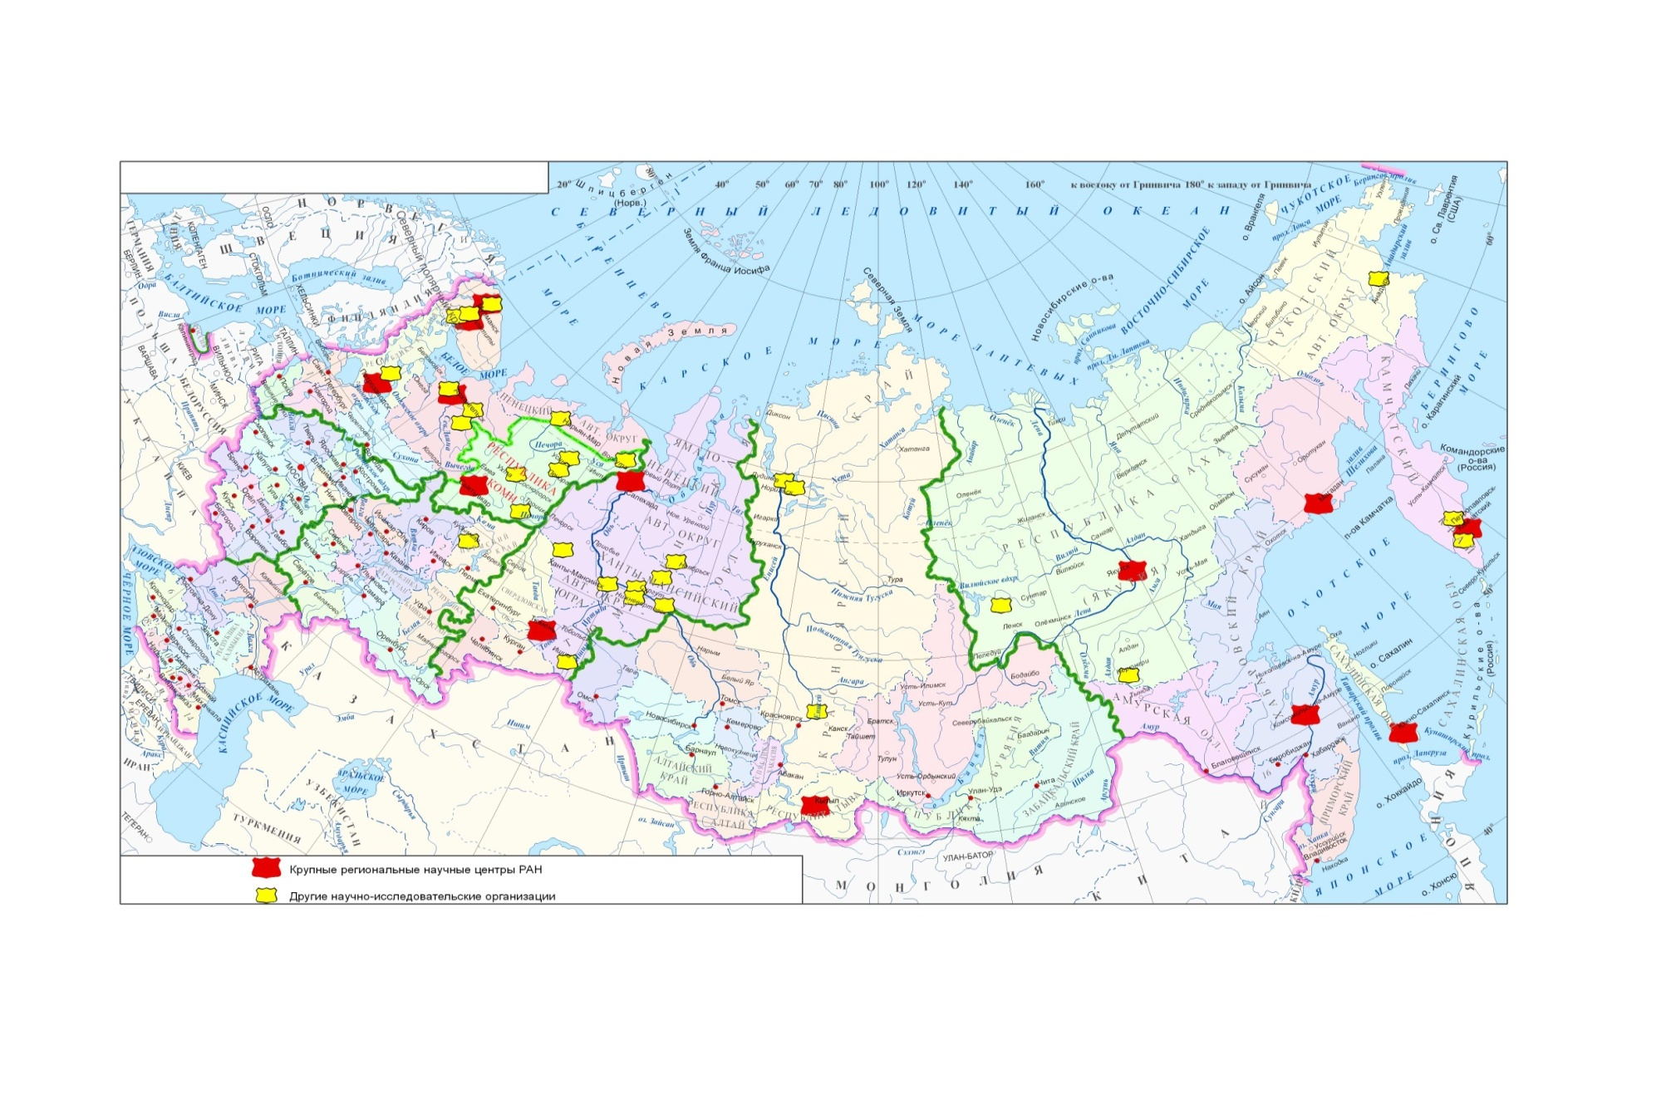
Размещение региональных научных центров Российской академии наук и других научно-исследовательских организаций на Севере России

Slide 3
Север в системе «наука-практика»
1. плацдарм получения новых знаний;
2. полигон испытаний результатов НИОКР;
3. объект, ради которого генерируются новые знания и технологии;
4. субъект, организующий научно-техническую деятельность с целью улучшения собственного положения.
Собственно проблема Севера проецируется на
«объект» и «субъект»
Сторонние (рядом стоящие с проблемами Севера) – на «плацдарм» и «полигон»

Slide 4
Широтные зоны Севера
Арктика
Дальний Север
Средний Север
Ближний Север

Slide 5
Циркумполярная проекция Арктики

Slide 6
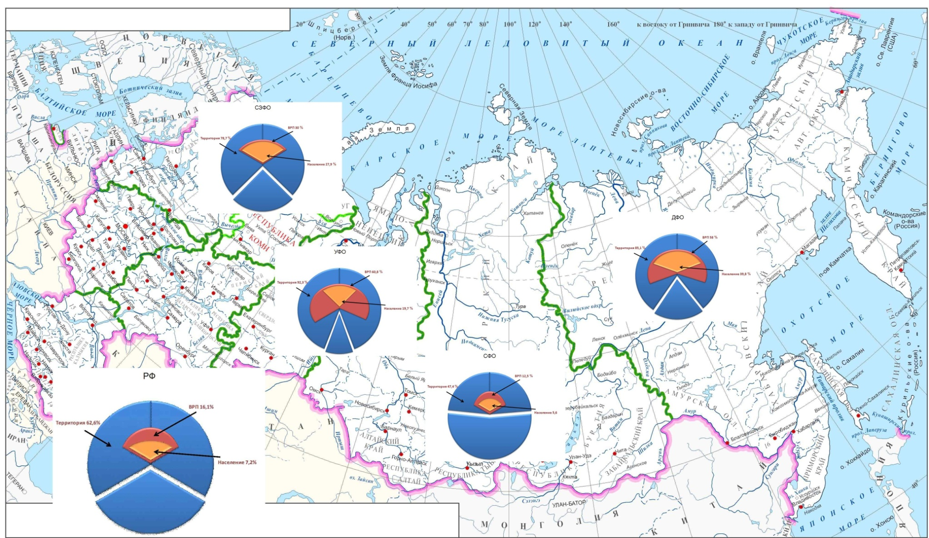
Север в территориально-хозяйственной структуре четырех федеральных округов России

Slide 7
Нормативные социально-экономические показатели Севера
нормы физиологических потребностей в энергии и пищевых веществах для лиц, работающих в условиях Крайнего Севера увеличены на 15%;
нормы комплектов одежды (с Ближнего Севера в сторону Арктики): 1) с умеренной теплоизоляцией, 2) меховая одежда с теплоизоляционным слоем, 3) полушубки, валенки и др., 4) одежда из высококачественного меха;
продолжительность отопительного периода, в днях: Ближний Север – 225, Средний Север – 250, Дальний Север – 350;
тарифы на тепло и электричество. Например, в 2009 г. предельные, максимальные и минимальные уровни тарифов на электроэнергию установлены, в руб./кВтч: для Республики Коми – 2,89- 3,06, Чукотского АО – 7,83-8,53. Здесь учитываются не только различия в экономико-географическом положении, но и структура энергоисточников;
районные коэффициенты и стажевые надбавки к заработной плате. Их совокупное значение: в районах Крайнего Севера минимальное – 1,55, максимальное – 3,7; в местностях, приравненных к нему: минимальное – 1,45, максимальное – 2,2;
сокращенный на пять лет возраст выхода на пенсию (мужчины – 55, женщины – 50 лет);
надбавка к пенсии с учетом северных коэффициентов к заработной плате и ее сохранение выезжающим в другие регионы страны;
дополнительный отпуск на Крайнем Севере – 24 дня, в местностях, к ним приравненным - 16 дней;
частичная компенсация стоимости проезда к месту проведения отпуска и лечения;
актированные дни для работающих на открытом воздухе (в Республике Коми нормативные потери рабочего времени в зимний период составляют от 3 до 13%, а по гигиеническим требованиям от 10 до 35%).

Slide 8
Нормативные производственно – экономические показатели Севера
коэффициенты удорожания строительно-монтажных работ. Рассчитанные в ИСЭЭПС Коми НЦ УрО РАН (Т.Е.Дмитриева) на основе СНиП применительно к Республике Коми:
коэффициенты к нормам продолжительности строительства: Ближний Север – 1,3-1,4; Средний Север – 1,5-1,7; Дальний Север – 1,8-2,0;
ускоренная амортизация основных фондов;
сезонные запасы товаров, в днях (в розничной торговле запасы, например, в Коми – 117 дней, в Якутии составляют 220 дней, это, соответственно, в 3 и 6 раз больше, чем в центральных регионах);
«товары в пути», в днях;
финансирование и кредитование северного завоза и сезонных запасов (от 50 до 100 и более процентов от стоимости товара).

Slide 9
Динамика численности населения регионов Севера

Slide 10
Главные причины выезда людей из северных регионов
незанятость – снижается доля экономически активного населения, высок уровень безработицы (до 45% в среднем, а по некоторым населенным пунктам и до 100% трудоспособных лиц из числа малочисленных народов числятся безработными). В ряде сельских мест население вернулось к натуральному хозяйству. В адаптации к сложной социально-экономической ситуации кольских саамов немаловажную роль играет их этнокультурное единство с саамами северной Скандинавии, ямальских ненцев – кооперация по поводу переработки продуктов оленеводства и рыболовства, обустройства факторий, а также охоты на волков; таймырских долган, ненцев, нганасанов, эвенков и энцев – сохранение этносоциальных особенностей организации оленеводства, рыболовства и охоты; народностей Дальнего Востока (чукчей, эскимосов, коряков и др.) – включение их в индустриальный морской промысел, плодово-ягодное хозяйство и сферу туризма;
ущербная структура рабочих мест – преобладают малодоходные, удобные для работников низкой квалификации; недостаточно высокодоходных, требующих высокой квалификации, напряженного труда и его системной организации;
почти полное исчезновение такого стимула, как «северный длинный рубль». Величина прожиточного минимума в северных регионах в 1,6-2,7 раза выше, чем в центральных, что «перекрывает» более высокий заработок;
низкий уровень социального обустройства – жилые дома старой постройки в плохом состоянии, нередко в аварийном; неразвита дорожная сеть, чрезмерно высоки тарифы на перевозки и услуги связи;
утрата традиционных социально-экономических связей между городом и деревней. Естественный товарообмен между ними нарушен чрезмерным импортом продовольствия, поэтому уезжают не только из городов и поселков, но и из сельской местности;
боязнь потерять здоровье. Уровень заболеваемости среди северян превышает средний по стране в 3-5 раз, а заболеваемость туберкулезом в ряде регионов – в 6-17 раз; более чем в 2 раза у северян выше онкопатология, заболеваемость органов дыхания и кровообращения.

Slide 11
270
Сахалинская обл.
Индекс физического объема ВРП за 2000 – 2007 гг.
260
250
240
230
220
Чукотский ОА
210
200
190
Архангельская обл.
180
170
Ханты-Мансийский АО
160
150
Ямало-Ненецкий АО,
140
Респ. Тыва, Респ. Карелия
Респ. Саха (Якутия)
130
Респ. Коми
120
Мурманская обл.
110
Камчатский край,
100
Магаданская обл.
2000 г.
2007 г.

Slide 12
«Перепады» в уровнях экономического и социального развития
А
Раз
А – ВРП на душу населения (2007 г.)
Б – Доходы на душу населения (2008 г.)
В – Соотношение доходов с величиной прожиточного минимума (IV кв. 2008 г.)
1. Ямало-Ненецкий АО
2. Ханты мансийский АО
3. Сахалинская обл.
4. Чукотский АО
5. Респ. Саха (Якутия)
6. Респ. Коми
7. Мурманская обл.
8. Архангельская обл.
9. Магаданская обл.
10. Камчатский край
11. Респ. Карелия
12. Респ. Тыва
Б
В
Регион

Slide 13
УЗЛОВЫЕ ПРОБЛЕМЫ
1. Могут ли сложившиеся на Севере историко-культурные «ядра» служить основой дальнейшего освоения и обживания территории?
Освоение: проникновение, переселение, передислокация,
экономическая интервенция, управляемая интеграция.
Обживание – процесс обустройства не столько ради
производства и прибыли, сколько ради системного
воспроизводства самой жизни.
2. Может ли воспроизводственный подход к освоению природных ресурсов реализован в условиях Севера?
Может, при условии согласования внутрисистемных начал
самоорганизации местных общностей людей и их внешних
функций.
3. Возможен ли в управлении северами переход от государственного патернализма к координации всех активных субъектов хозяйственной и общественной деятельности?
Необходимо: социальное партнерство и взаимодействие
двух видов корпораций – производственных и территориально-
хозяйственных.

Slide 14
Нордификация
территориальная «привязка» типовых проектов
переход на новый технологический уровень производства
техника в северном исполнении
зональный принцип градостроительства
минимизация вспомогательных и обслуживающих производств
вахтовый, районный и экспедиционный методы освоения природных ресурсов Дальнего Севера
организация комплексных ресурсно-сырьевых компаний

Slide 15
Северность (N) Региональное управление (РУ)
Структура Управленческие вызовы Проблемное поле Методы
Холодовая
дискомфортность
Диагностика ситуации
Деятельностное программирование
Северное удорожание
Географическая
экспертиза
Периферийность
Недостаточная освоенность
Низкая инновационность
Трансляционность управления
«Пространственная эксклюзия»
Реставрация
экономического пространства
N
Рентоориентированное
управление:
- управление рентой
- снижение отрицательной
ренты Севера
- рентный тип экономики
РУ
Сырьевая специализация
Неэквивалентность товарообмена
Экстерриториальное поведение
ресурсных корпораций
Рентодеформированный
экономический механизм
Ресурсность
Территориальное развитие - реализация потенциала:
Ресурсная трансформация
Самоорганизация
Усложнение структуры
Контрактные
отношения
Этничность
Разрушение традиционного жизнеобеспечения
Ослабление этно-культурной идентичности
Самоуправление
коренных народов

Slide 16
Спасибо за внимание!
Наш адрес в Интернете:
www.iespn.komisc.ru
Notes:
16
16

